Slide 1
第一单元 少年有梦
第二课 正确认识自我（做更好的自己）
年 级：七年级 学 科：道德与法治（统编版）
主讲人：张 丽 学 校：中国人民大学附属中学
朝阳学校

Slide 2
新课导入
温故知新
增强自信、促进自我发展
认识自己的意义
促进与他人的交往
更好地认识和改造外部世界
认识自己
对自我的全面分析
认识自己的途径
他人的评价
在生活实践中认识自己
在认识自己的过程中不断成长
如何做更好的自己？
Notes:
制作说明：不加图标的正文页
制作区域参考线：上7，下8，左右15

Slide 3
探究新知
进入初中以后，小蓉总是会不自觉地拿自己和别人进行比
较。有时候，她为自己感到骄傲：学习勤奋，做事认真，考虑
周到，关心别人，在音乐方面有些天赋……但有时候，她又羡
慕别人：别人能把平淡无奇的事情讲得津津有味，别人能轻松
解决棘手的问题，别人谈论的很多话题她都没关注过，她甚至
觉得自己与同学相比有些“孤陋寡闻”……有时候，她会学着
别人的样子说话、做事，但这又让她觉得很累。

Slide 4
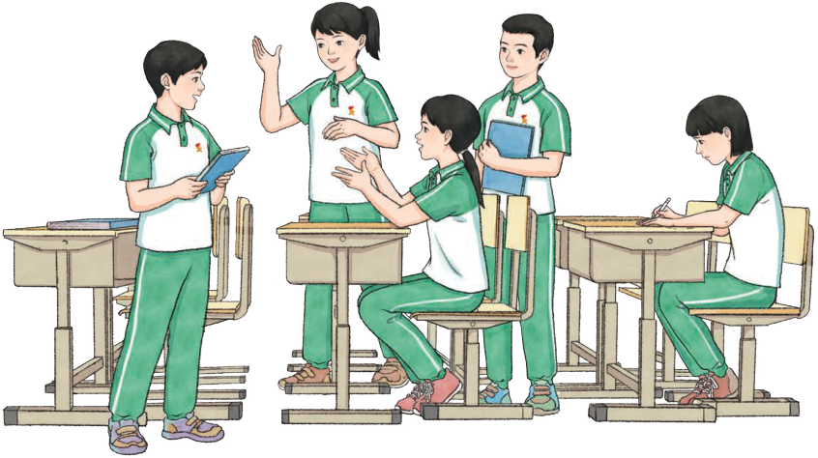
她说话总是那么吸引人！我
什么时候也能像她那样呢？
(1)你怎么看待小蓉的“累”？
(2)如果你是小蓉，你会怎么做？

Slide 5
我们要尊重和接受个体的差异，并根据自身特点和社
会需要发展自己，做更好的自己。

Slide 6
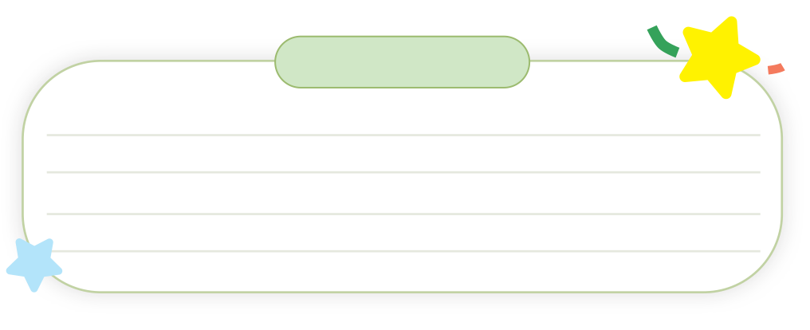
探究与分享
“天生我材必有用。”每个人都有值得欣赏的方面。
你最欣赏自己的哪些方面？选择其一写一封自荐信。
自荐信

Slide 7
(1)通过写自荐信，请同学们谈谈自己的收获或感受。
(2)有人说：“自荐就是一味放大自己的优点，夸大
自己的长处。”你怎么看？

Slide 8
1. 学会欣赏自己
欣赏自己，不是孤芳自赏、骄傲自大，而是欣赏自己
的长处和优势。欣赏自己认真做事的态度、善于合作的品
质、坚持不懈的精神等，激励自己在成长的道路上不断奋
勇前进。

Slide 9

探究与分享
小莎
我不断努力，可就是达不到心目中的要求。我该怎么办呢？

Slide 10
2. 学会接纳自己
接纳自己需要接纳自己的全部，既接纳优点又接纳不
足，既接纳现在又接纳过去，既接纳自己满意的部分也接
纳自己不满意的部分。
接纳自己需要我们以乐观、勇气和智慧面对现实，努
力向更好的方向发展。

Slide 11

小浩
我完全接纳了自己，还
怎么进步呢？

Slide 12
3. 不断完善自己
我们要善于发挥自己的优点和长处，并及时主动改正
自己的缺点，弥补自己的不足。我们还要善于向他人学习、
向书本学习、向社会学习，利用一切机会丰富和发展自己。

Slide 13
方法与技能
改正缺点的方法
1
通过自我反思和他人的评价及时发现自己的缺点。
2
具体描述自己的缺点。
3
从最容易改正的缺点开始。
4
及时肯定或奖励自己为改正缺点所付出的努力。
5
请自己信任的人来协助。
6
作出改正缺点的公开承诺。
7
运用自己改正缺点的成功经验。

Slide 14

小露
俗话说：从小看大，三
岁看老。我还能改变吗？

Slide 15
4. 不断发掘自己的潜能
我们可以通过学习，发现自己的兴趣爱好，找到自己
喜爱的领域；通过参与多方面的活动，了解国家和社会的
需要，寻求适合自己发展的空间；通过与他人合作，不断
提升自己的能力。

Slide 16
雷锋精神的核心是为人民服务。“雷锋”二字，已成
为人们心目中热心公益、乐于助人、扶贫济困、见义勇为、
善待他人、奉献社会的代名词。
思考：雷锋精神启示我们如何做更好的自己？

Slide 17
5. 做更好的自己，是在为他人、为社会服务中实现的
做更好的自己，不仅是初中阶段的成长要求，而且是
值得我们用一生去探寻的人生课题。

Slide 18
课堂小结
学会欣赏自己
学会接纳自己
做更好的自己
不断完善自己
不断发掘自己的潜能
为他人、为社会服务

Slide 19
课堂练习
1. 一个不会欣赏自己的人，永远都不会有所作为；只
有能够欣赏自己的人，才算是一个真正完整的人。作为一
个人，不要管别人怎样评价你，首先要学会欣赏自己。

Slide 20
以下关于欣赏自己的说法中正确的是( )
①欣赏自己是认清自己后的欣喜，接纳自己后的庆贺，
是对自己由衷的肯定和珍惜
②欣赏自己的人，会展示自己的风采，只能看到自己
的景致
③欣赏自己的人，即使得不到别人的称赞，也会对自
己充满信心
④欣赏自己的人，就是骄傲自大和目中无人
A. ①② B. ③④ C. ①③ D. ②④
C

Slide 21
2. 关于“金无足赤，人无完人”“天生我材必有用”，
下列说法不正确的是( )
A. 每个人都是不完美的
B. 接纳自己，只需要接纳自己的优点
C. 接纳自己，需要乐观的心态
D. 要能欣赏自己的独特
B

Slide 22
3. 人的潜能好像一座巨大的金矿，发现自己的潜能是取得
成功的一个重要条件。激发自己的潜能，我们可以( )
①珍视自己的兴趣爱好，专注自己喜爱的领域
②广泛参与多方面的活动，发现他人和社会对自己的需要
③积极合作，与他人共同完成任务
④在生活中，要做惊天动地的大事情，小事情根本就不用
考虑
A. ①②③ B. ①②④ C. ②③④ D. ①③④
A

Slide 23
4. 芝芝性格开朗，学习认真，在课堂上能够积极举手发
言，在和同学交往中她脸上始终挂着甜美的笑容，得到大家
的喜欢，班级同学向她讨要“秘籍”，芝芝会说( )
①接纳自己的优点，也接纳自己的不完美
②注重外表比内在更重要
③只欣赏自己的努力和优点，在心态上有优越感
④欣赏自己的独特，也为他人的优秀喝彩
A. ①④ B. ②③ C. ①② D. ①③
A

Slide 24
课后任务
任务一 | 任务二 | 任务三
以自己的长处或优点为内容，给自己设计一句格言，然后在小组内进行交流分享。 | 以自己的不足为内容，为自己设计并制作一个警示小书签，完成后在小组内交流分享。 | 为自己设计颁奖词，制作并颁发奖状。
三选一完成

Slide 25
第一单元 少年有梦
第二课 正确认识自我（做更好的自己）
制作单位：人民教育出版社

